Slide 1

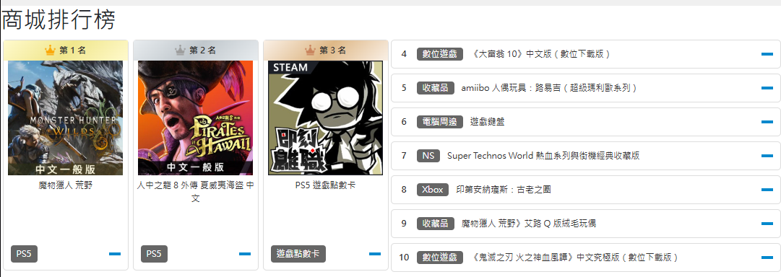
商城頁面 (Shopping Mall)
畫面中，由上至下，區塊分別為：
商城導覽列，可搜尋商品、查看購物車、訂單狀況，若對商品有任何問題可直接跳轉至客服中心或查看是否有任何官網最新公告資訊。
商品輪播圖：可看到最新主打商品。
商城排行榜：可看到商品的熱銷排行。

Slide 2
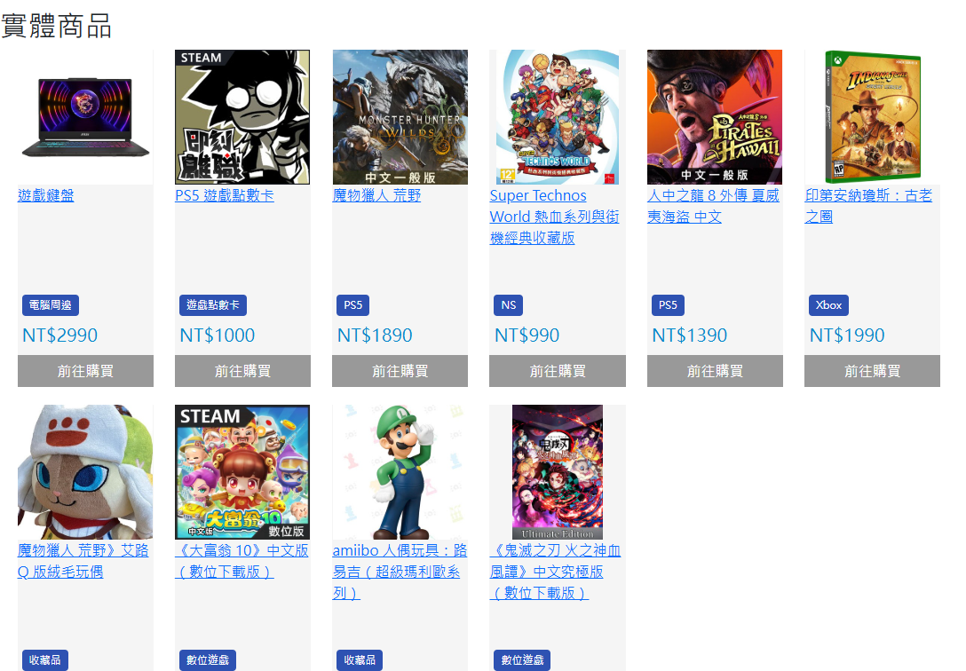
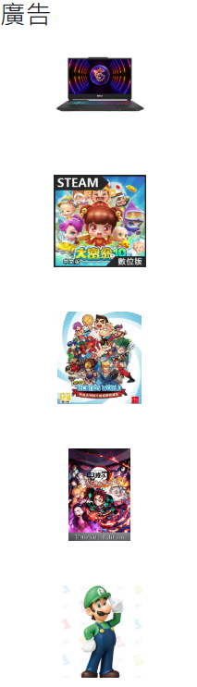
商城頁面 (Shopping Mall)
畫面中，由左至右，區塊分別為：
商品區塊：可看到上架的各種商品。
廣告區塊：可看到不同的商品廣告。

Slide 3
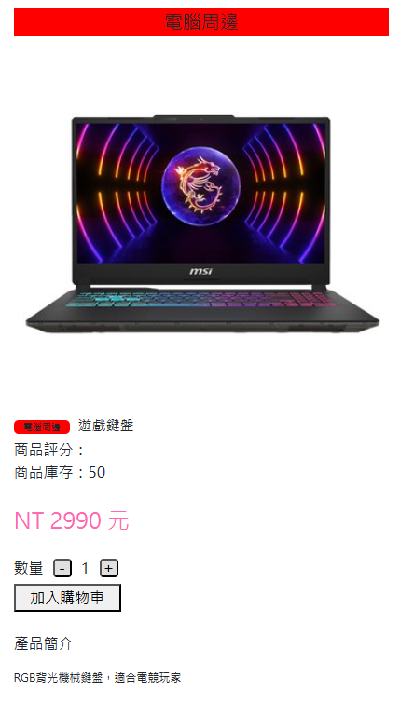
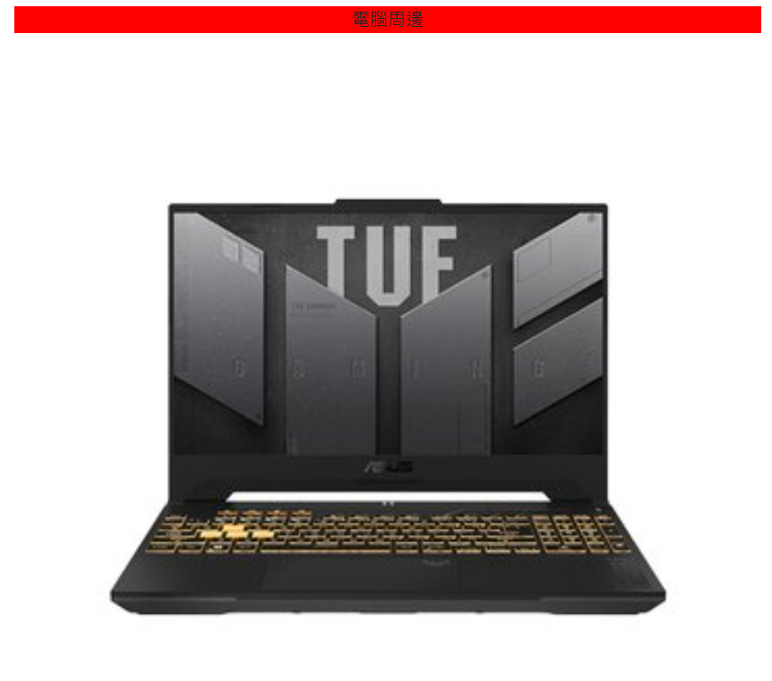
商品頁面 (Product)
畫面中，由上至下，由左至右，區塊分別為：
商城導覽列
商品資訊區塊：可看到商品的詳細資訊，例如：商品評分、庫存、價格、商品介紹…等等。
商品圖區塊：可看到商品更詳細的一些訊息。

Slide 4
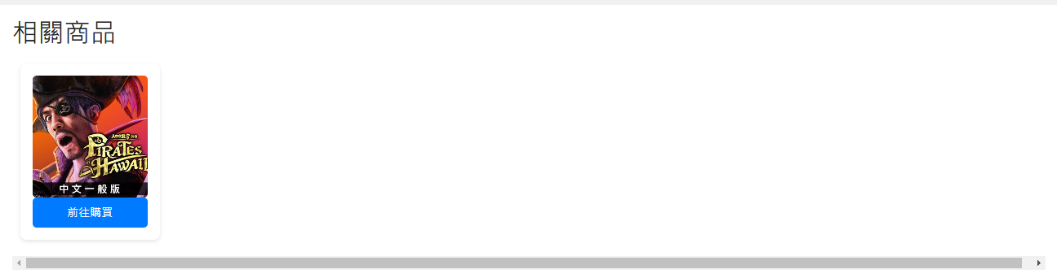

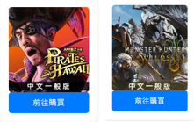
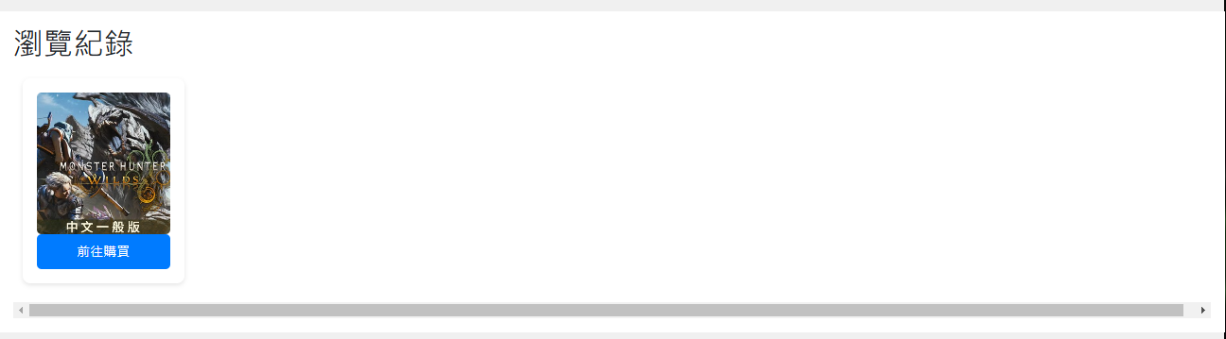
商品頁面 (Product)
畫面中，由上至下，區塊分別為：
相關商品區塊：可看到同類別商品的推薦。
瀏覽紀錄區塊：可看到使用者過去瀏覽過的商品。

Slide 5
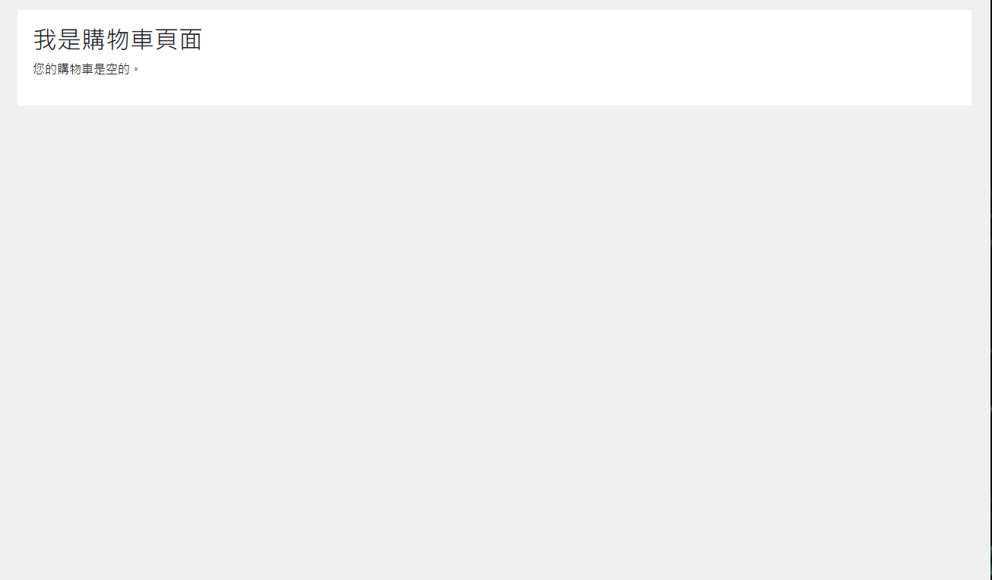
購物車頁面 (ShoppingCart)
畫面中，由上至下，區塊分別為：
商城導覽列
購物車區塊：當沒有商品加入時，會提示使用者購物車是空的。

Slide 6
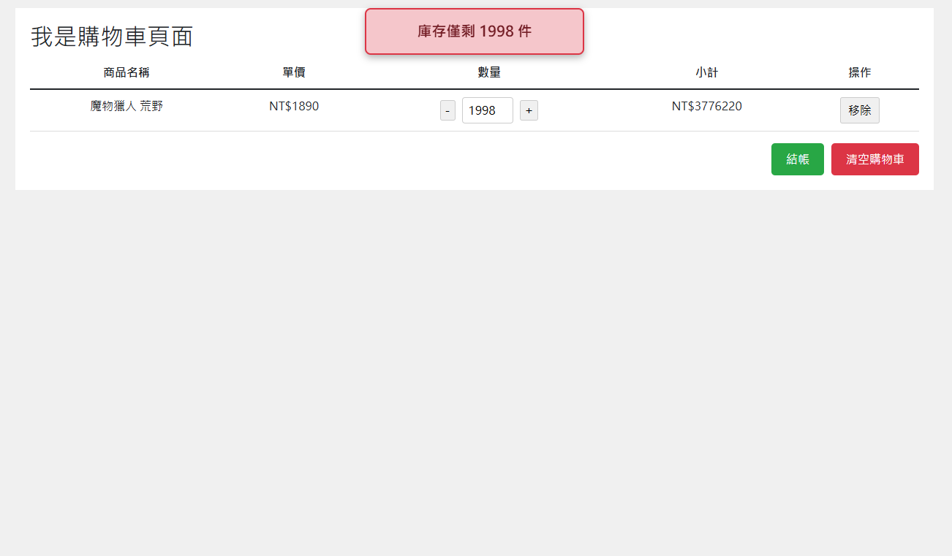
購物車頁面 (ShoppingCart)
畫面中，由上至下，區塊分別為：
商城導覽列
購物車區塊：
當有商品加入時，則會顯示商品的單價、數量、小計。
商品數量欄位會自動檢查不超過資料庫的商品庫存數量。
當移除按鈕被按下，會直接移除該筆商品。

Slide 7
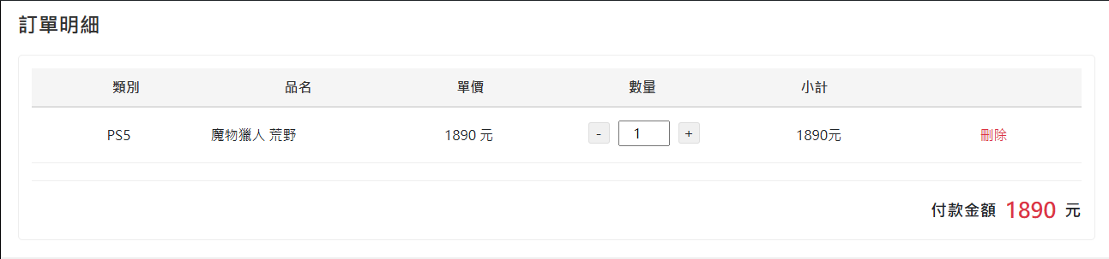
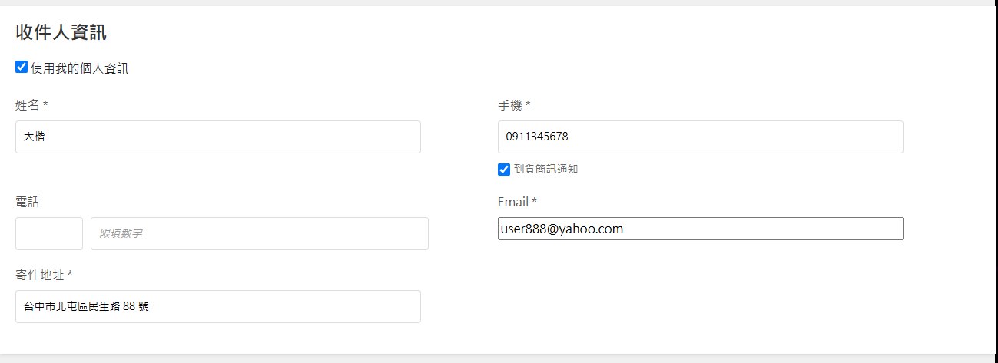

結帳頁面 (Checkout)
畫面中，由上至下，區塊分別為：
商城導覽列
訂單明細區塊：可看到準備結帳的商品資訊。
數量欄位同樣會檢查商品庫存。
收件人資訊區塊：請使用者填寫個人資訊以利商品後續寄件與通知。
支援勾選帶入使用者資料。
按下送出訂單按鈕送出訂單，並跳轉訂單紀錄頁面。

Slide 8
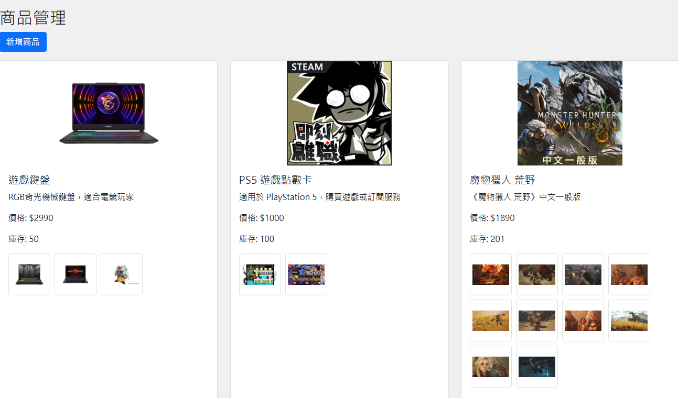
商品管理頁面 (ProductManagement)
畫面中，由上至下，區塊分別為：
商城導覽列
商品管理區塊：可在此對商品進行上架/下架管理。

Slide 9
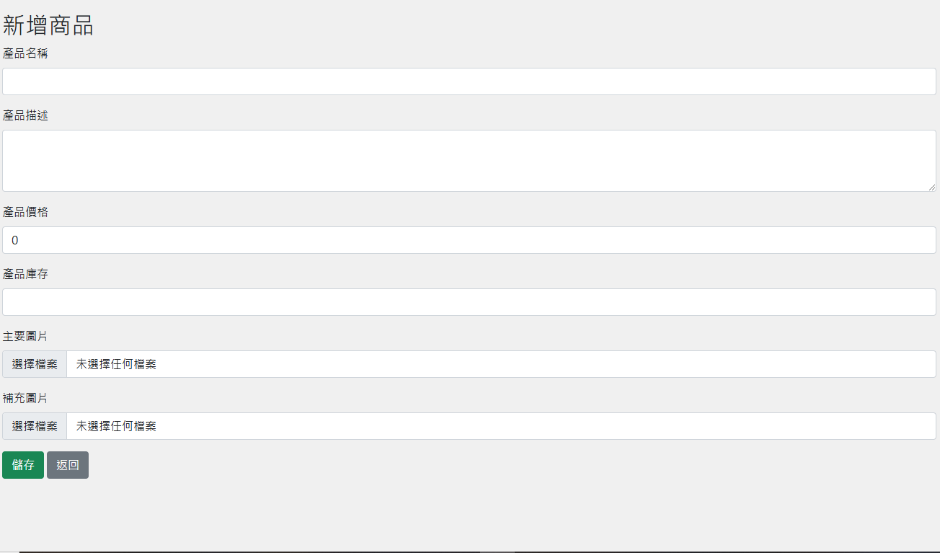
商品管理頁面 (ProductManagement)
畫面中，由上至下，區塊分別為：
商城導覽列
新增商品頁面：可在此對新商品進行上架。

Slide 10
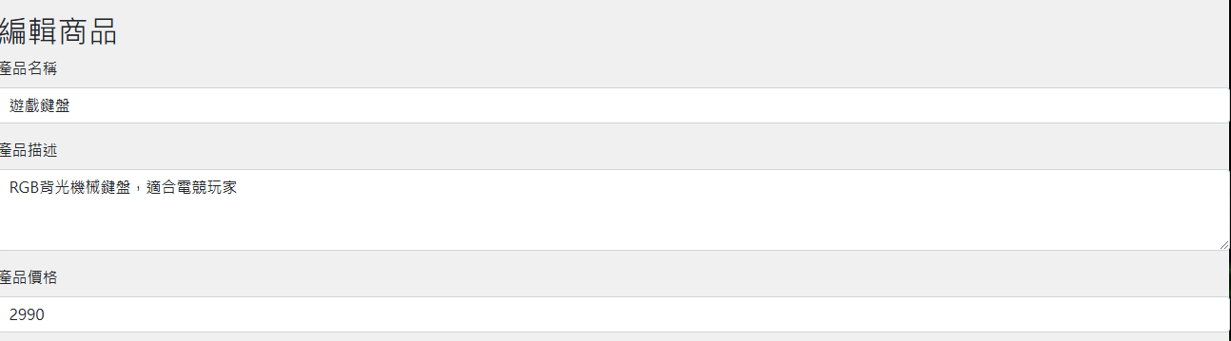
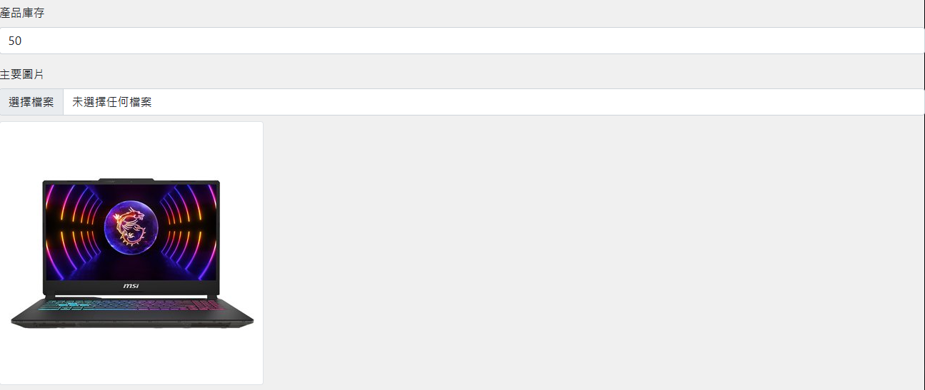
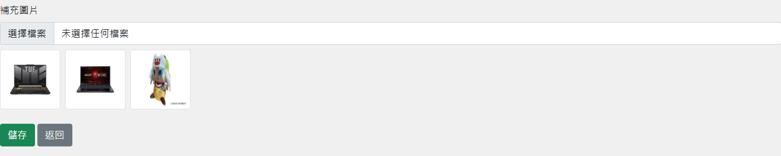
商品管理頁面 (ProductManagement)
畫面中，由上至下，區塊分別為：
商城導覽列
編輯商品頁面：可在此對現有商品進行資訊編輯。

Slide 11
共用頁面

Slide 12
遊戲論壇 GameForum
組別：第一組
組長：許清彰
組員：林楷紘、紀皓騫、熊偉誌、廖士傑
指導老師：許雅婷、錢達智、朱克剛、王亭幼

Slide 13
小組成員與分工介紹
許清彰：商城、結帳畫面、商品頁面、GitHub專案庫建置、資料表設計、企劃書整理、專題說明文件
林楷紘：商城、結帳畫面、商品頁面、GitHub專案庫建置、資料表設計、企劃書整理、專題說明文件
紀皓騫：首頁、新聞區、新聞文章、頁面草圖、初版模板layout、資料表設計
熊偉誌：個人頁面、登入／註冊頁面、設定頁面、系統架構圖、資料表設計
廖士傑：看板頁面(看板類別)、討論區(文章列表)、訂單紀錄

Slide 14
大綱
論壇首頁
新聞列表
新聞內容
登入/註冊頁面 (Login)
個人頁面 (Personal)
設定頁面 (Setting)
看板列表
看板首頁
文章列表
文章編輯器
文章頁面
商城頁面 (Shopping Mall)
商品頁面 (Product)
訂單紀錄清單

Slide 15
參考模板

Slide 16


Slide 17
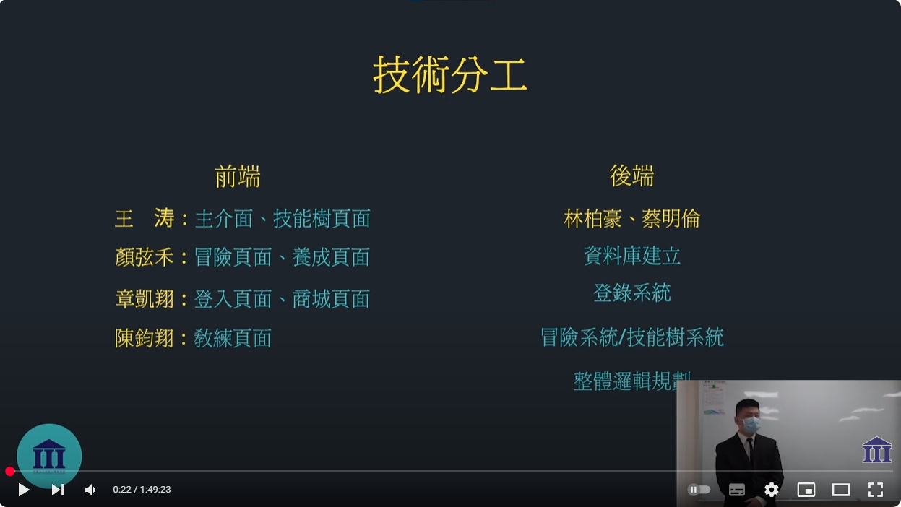

Slide 18
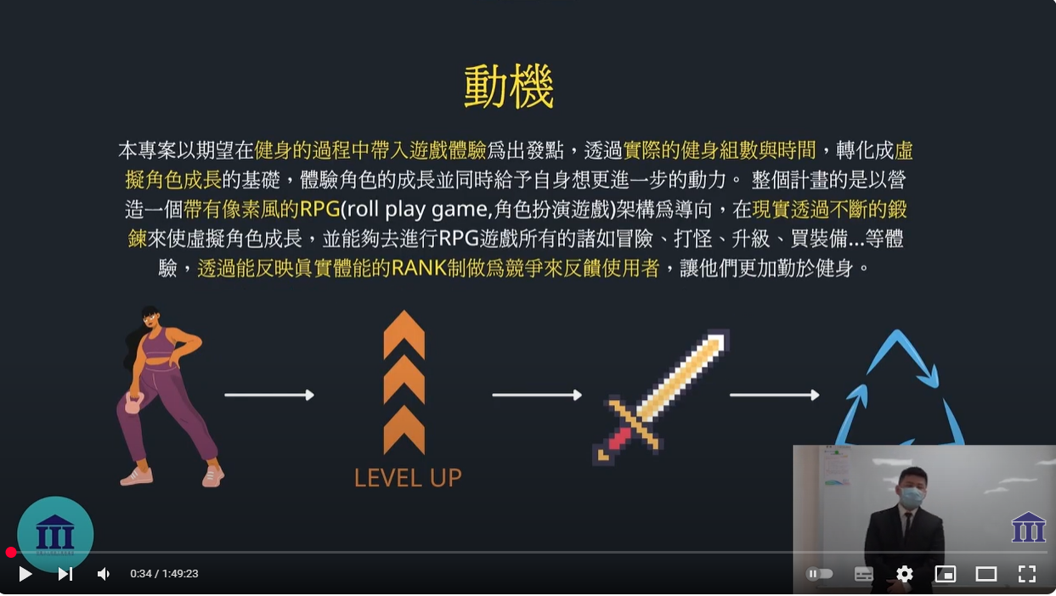

Slide 19
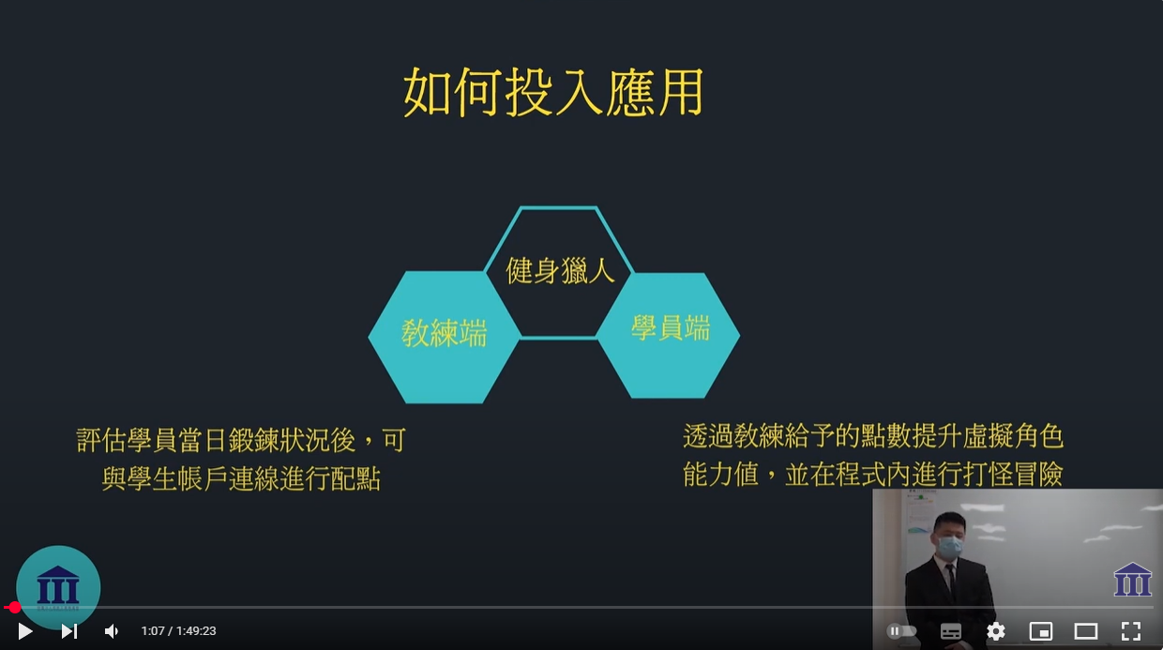

Slide 20
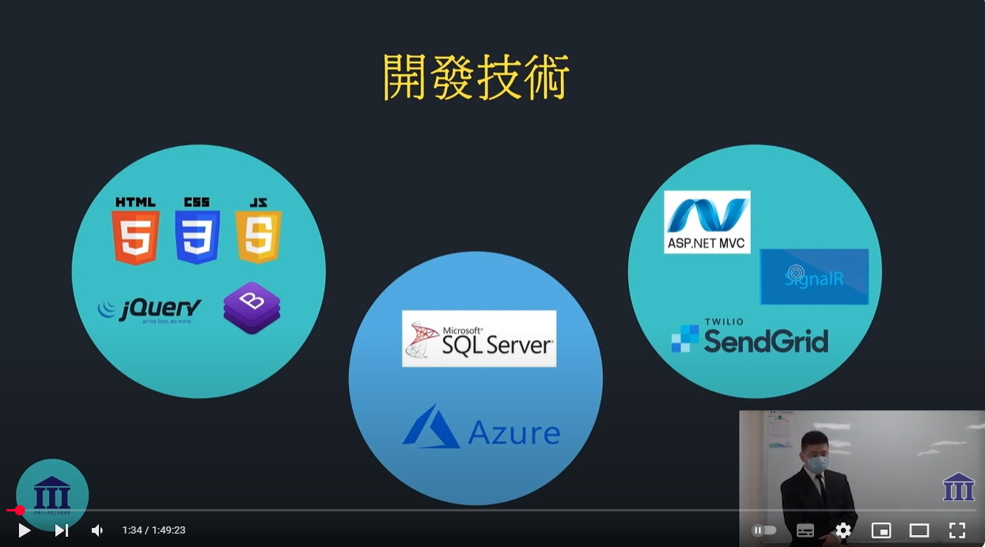

Slide 21
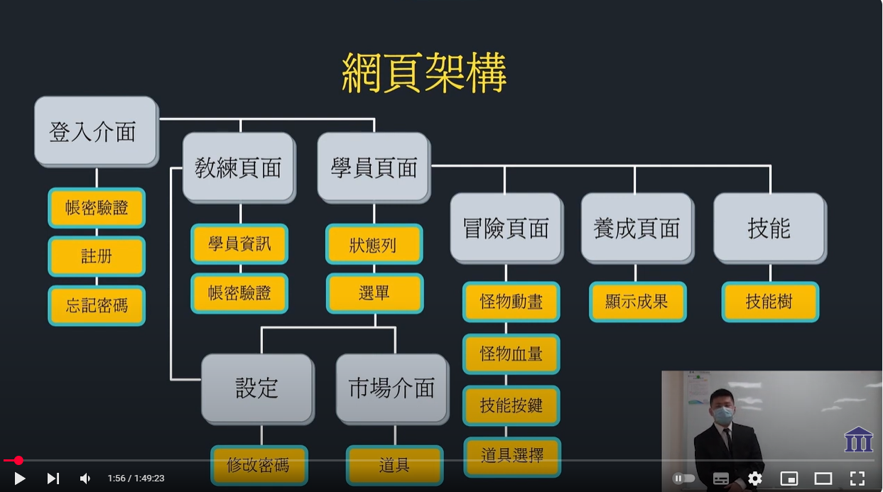

Slide 22
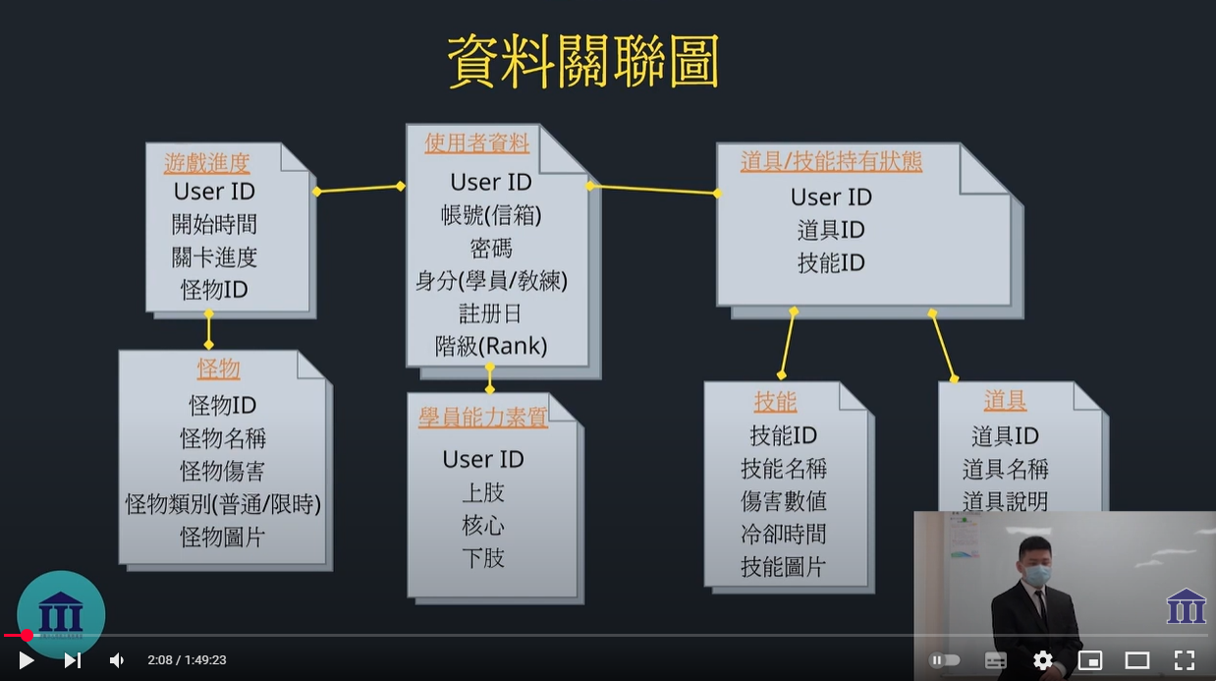

Slide 23


Slide 24
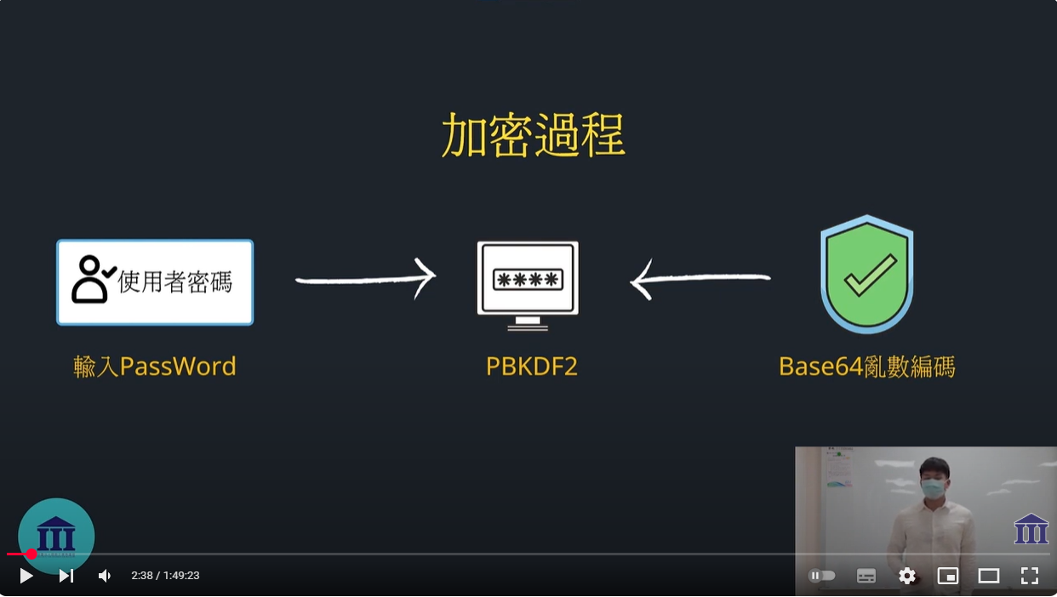

Slide 25
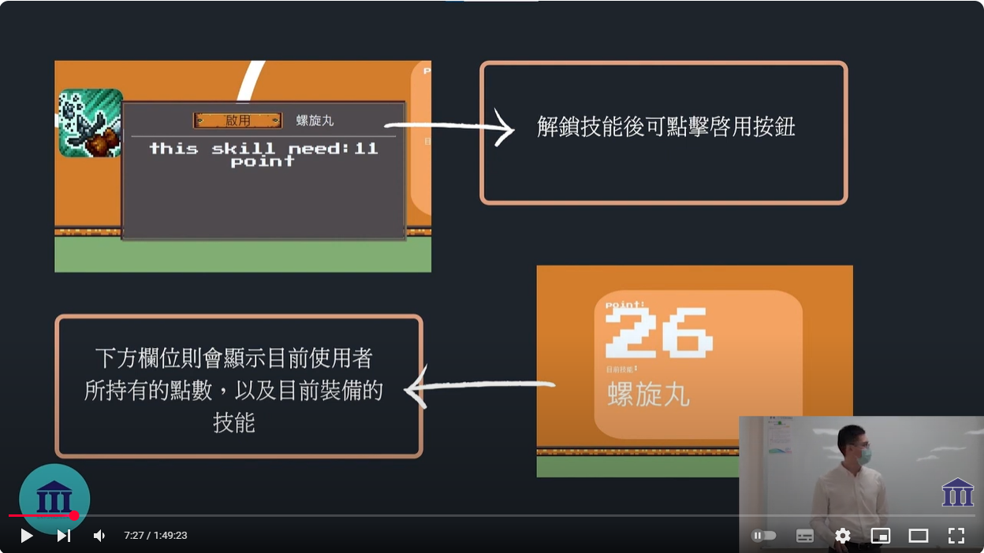

Slide 26
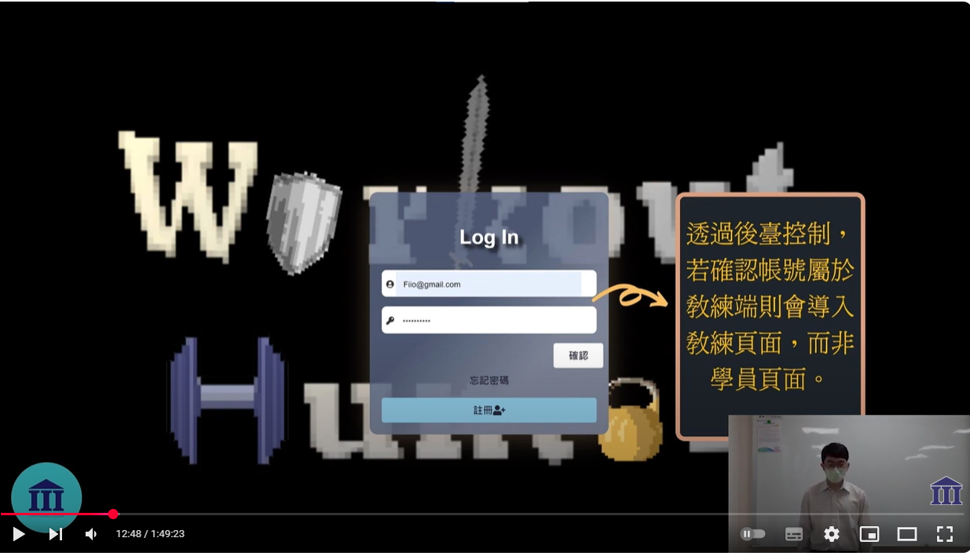

Slide 27
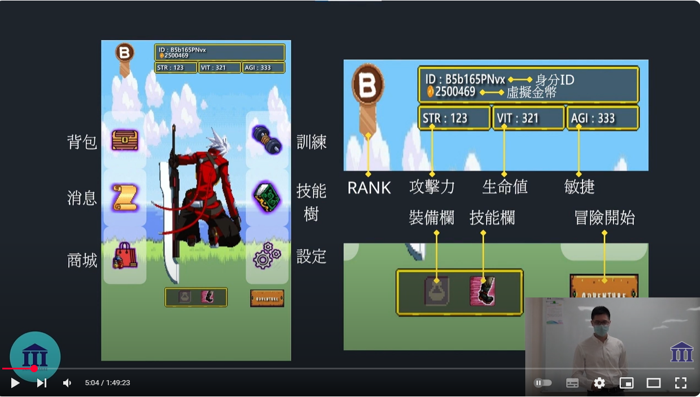

Slide 28


Slide 29
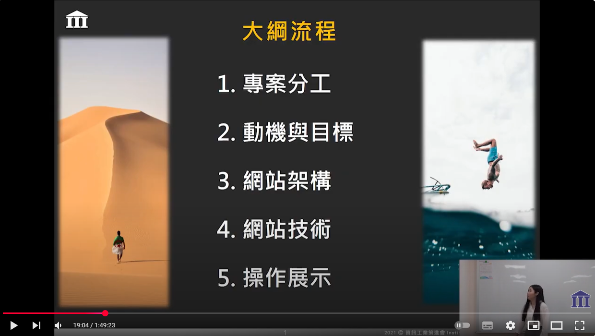

Slide 30
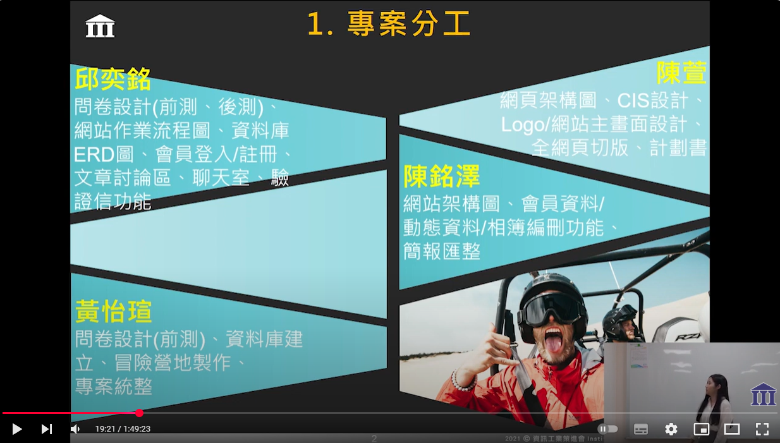

Slide 31
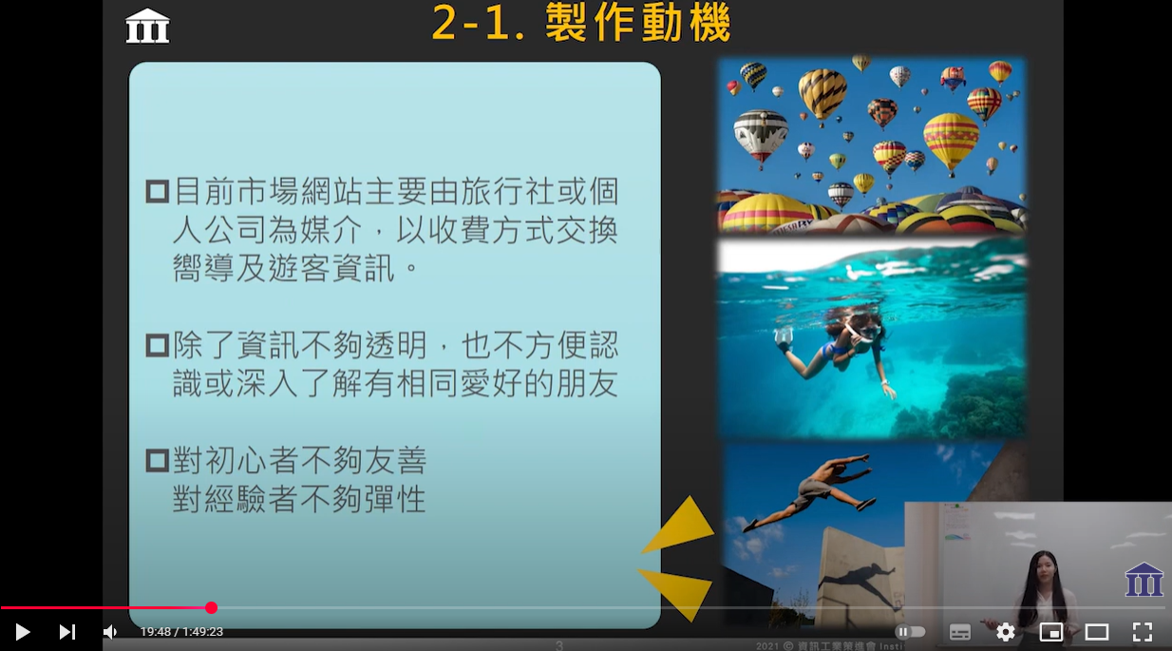

Slide 32
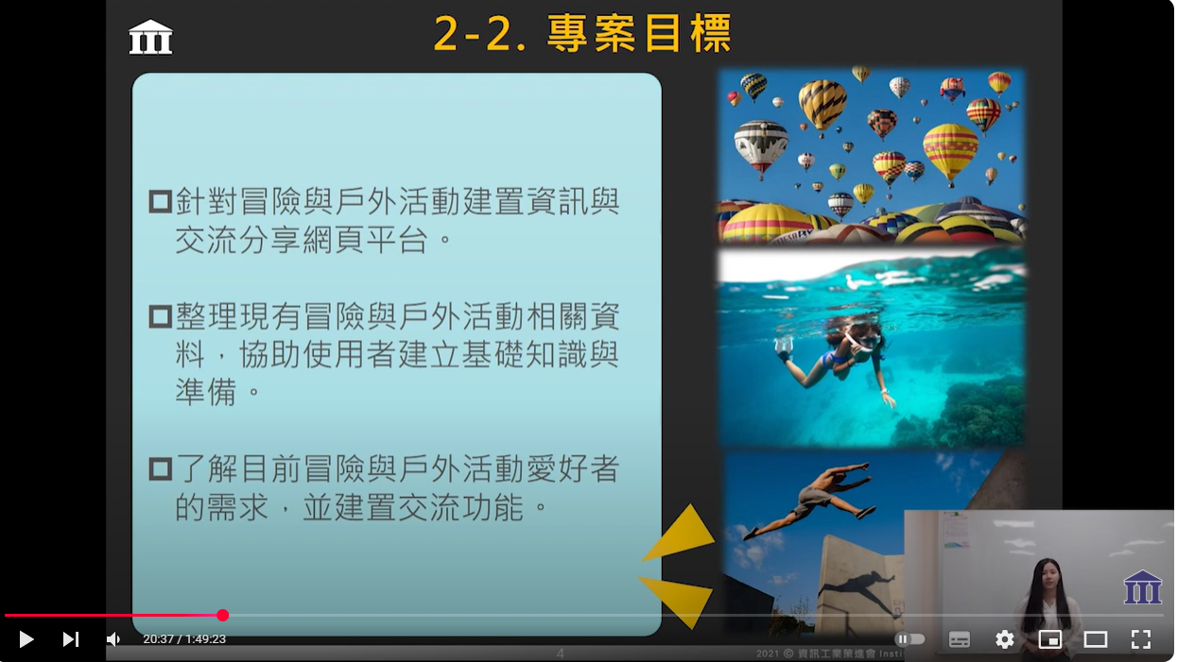

Slide 33
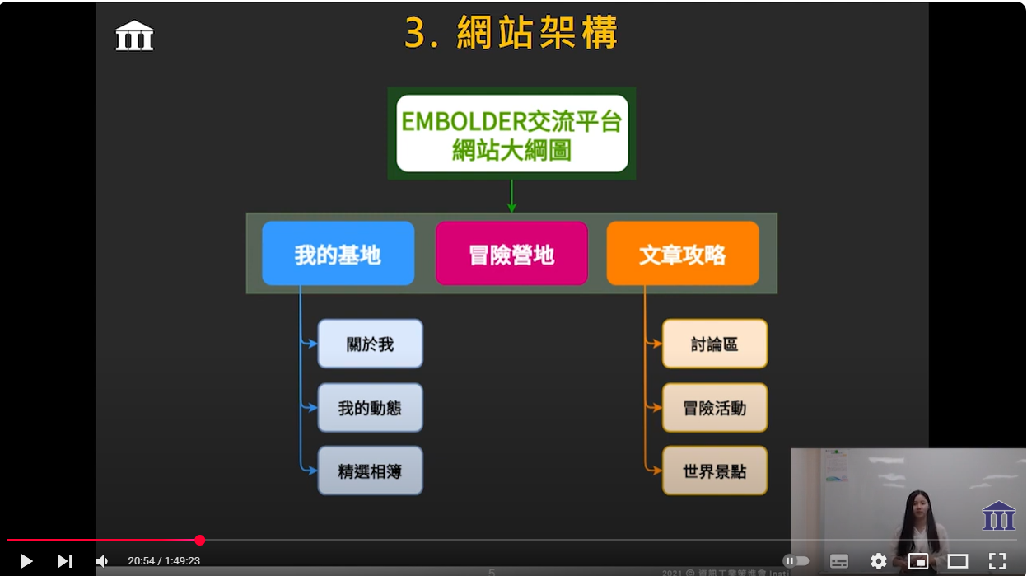

Slide 34
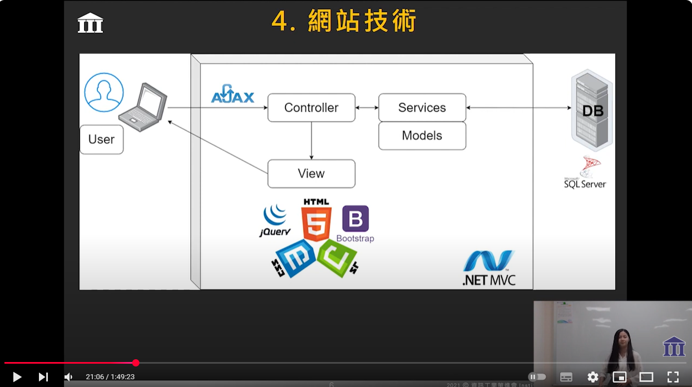

Slide 35
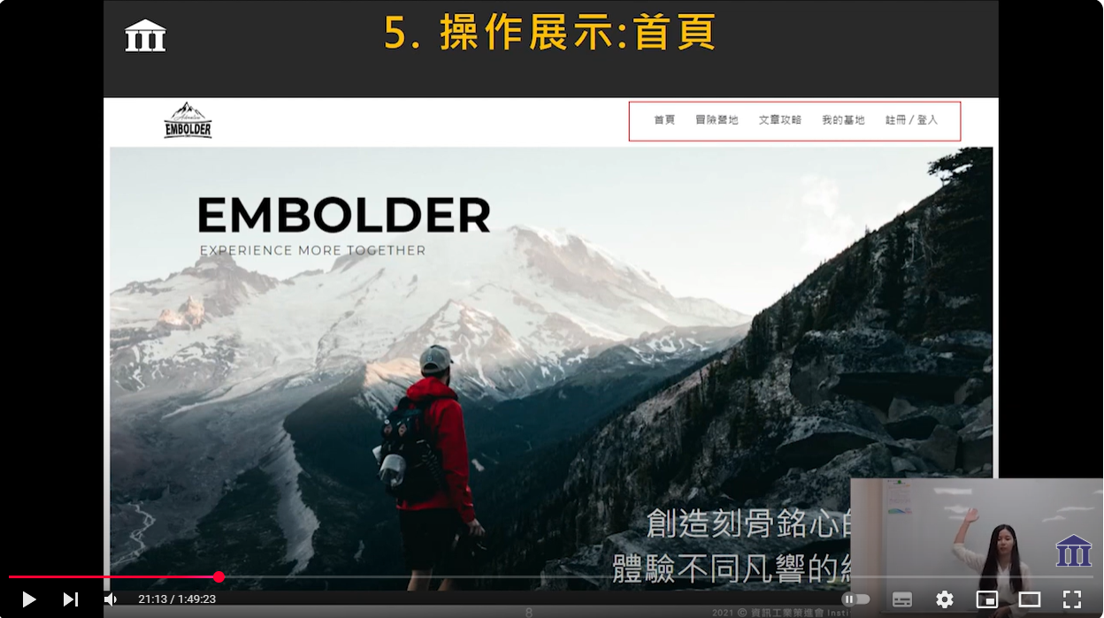

Slide 36
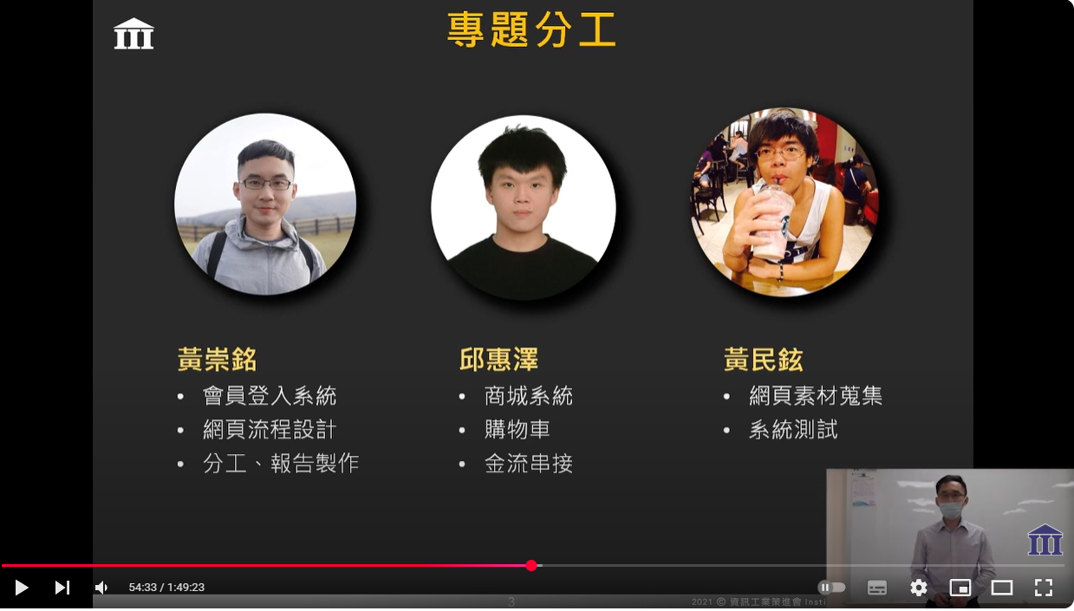

Slide 37
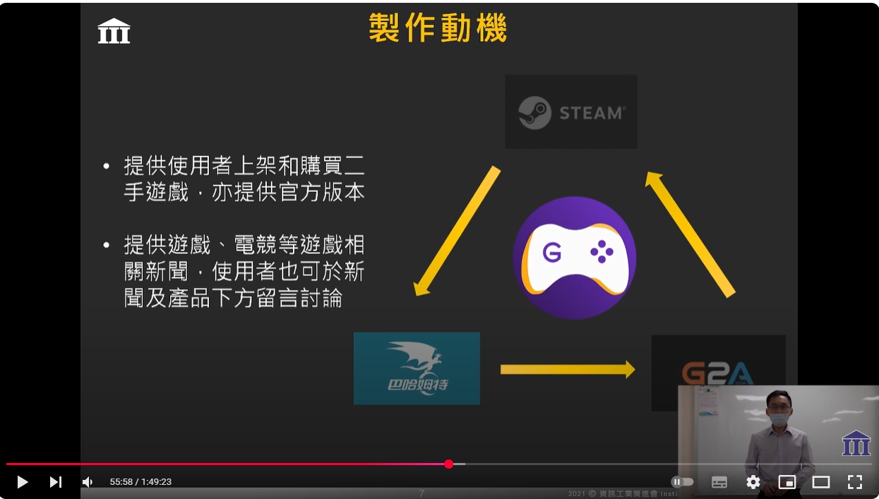

Slide 38
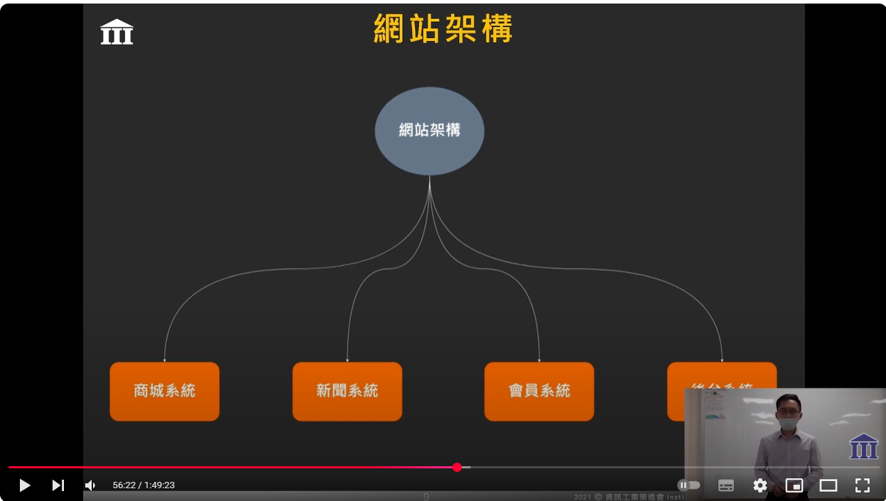

Slide 39
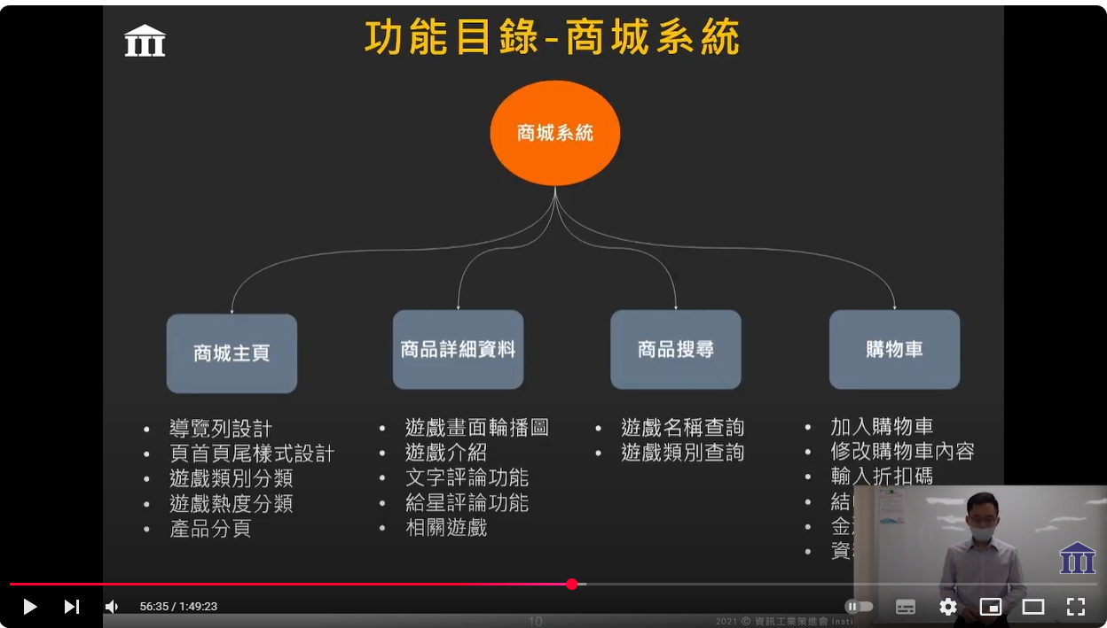

Slide 40
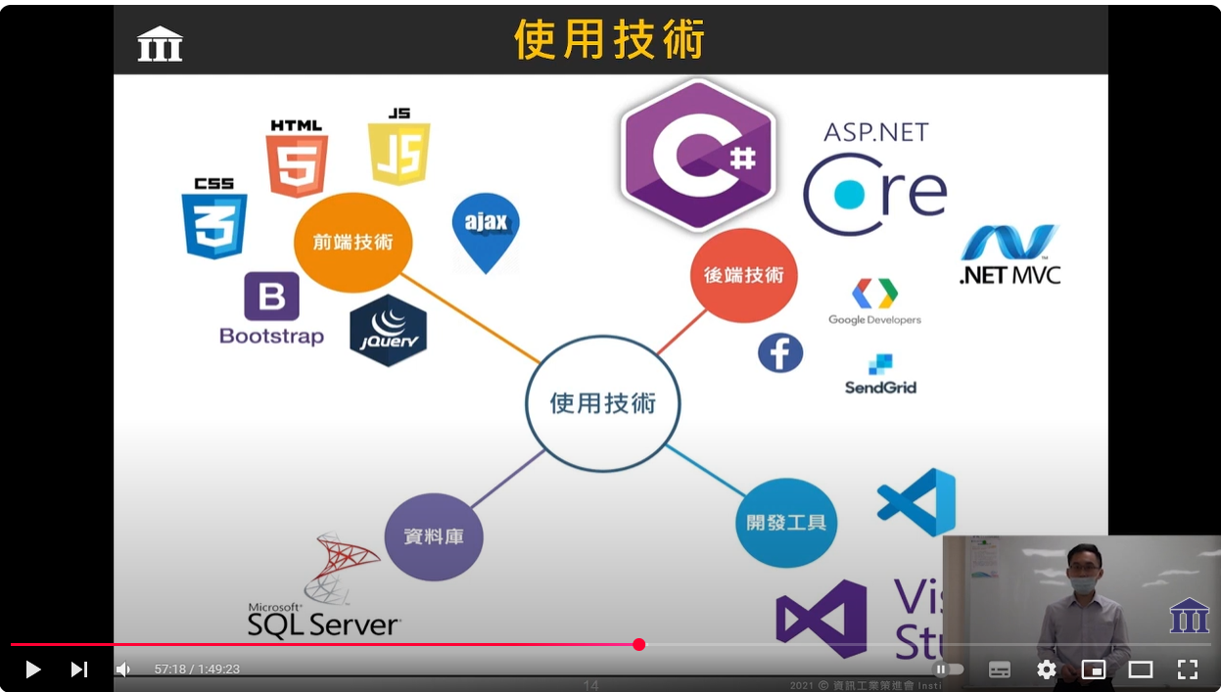

Slide 41
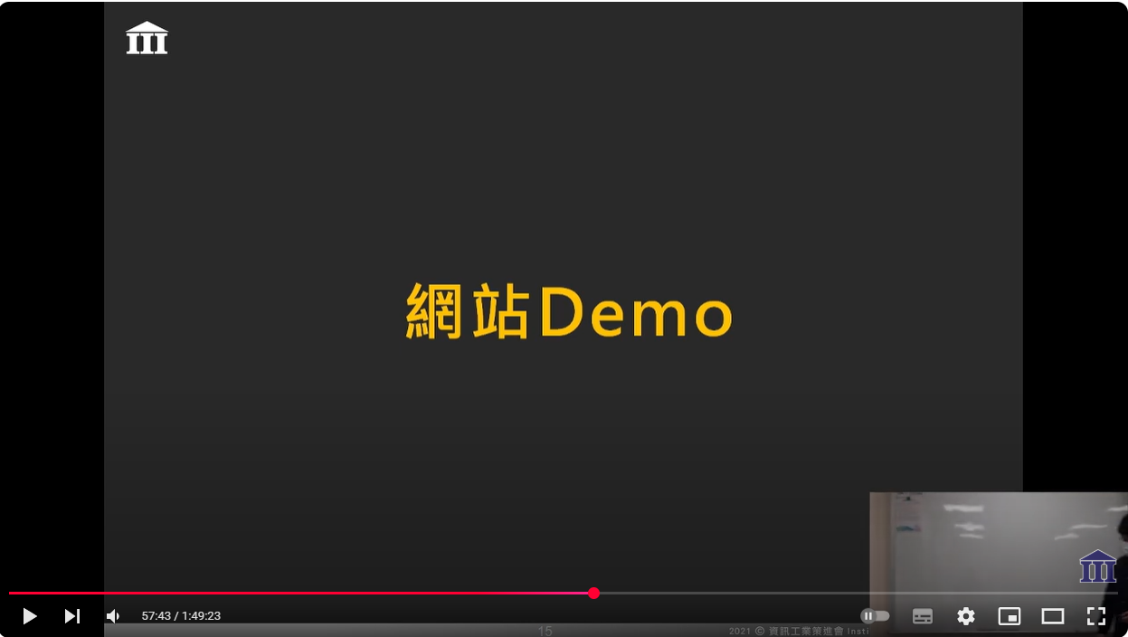

Slide 42
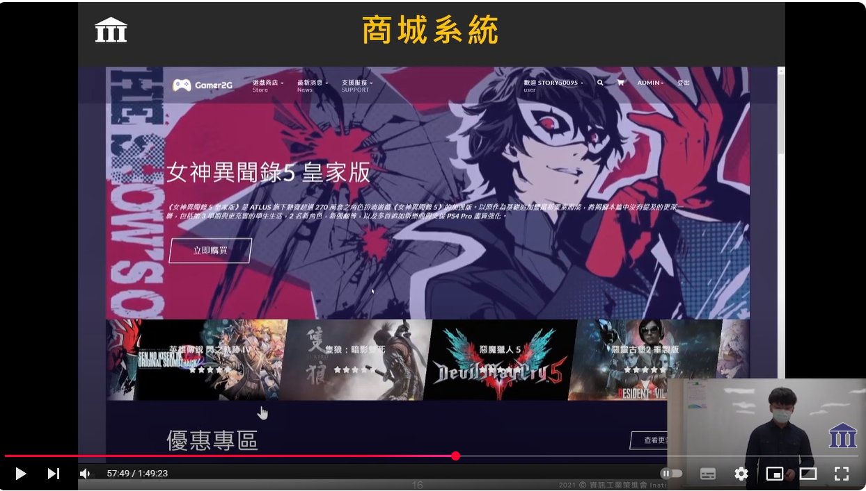

Slide 43
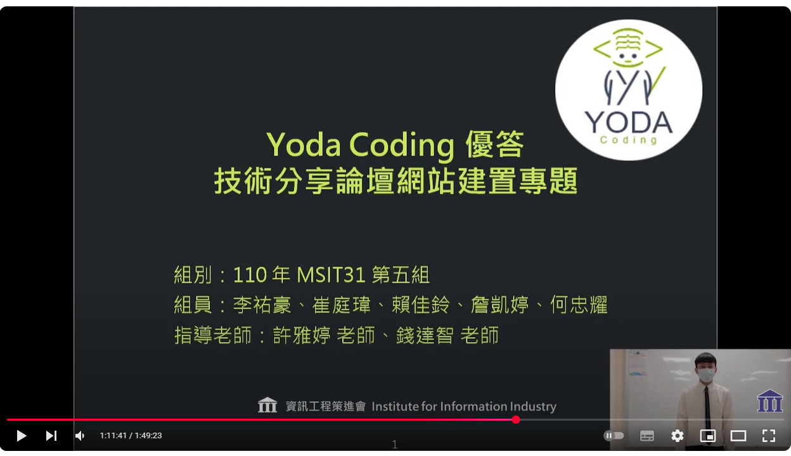

Slide 44
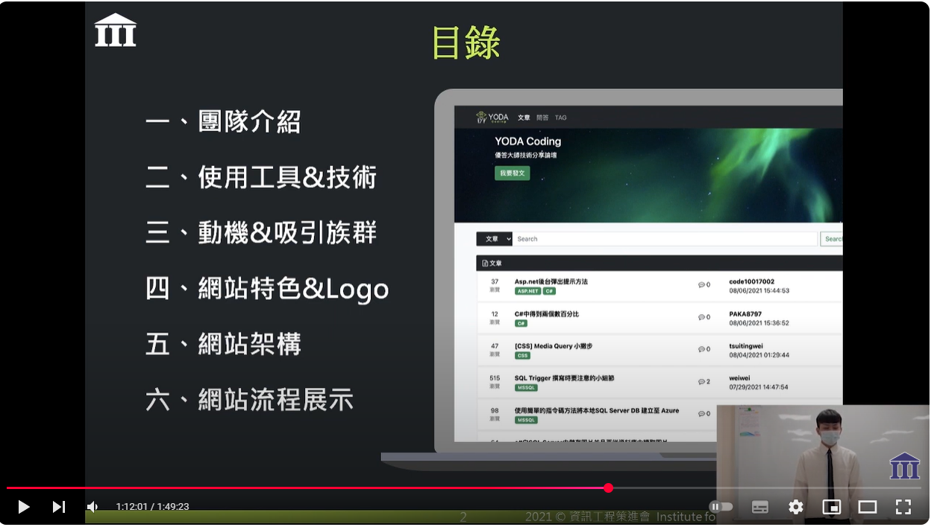

Slide 45
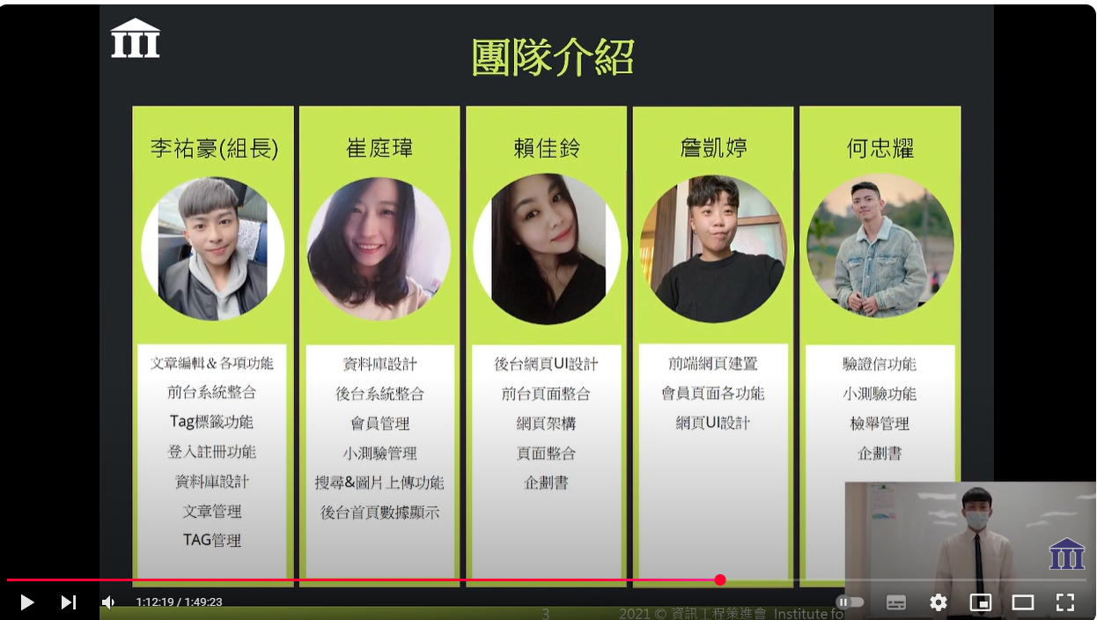

Slide 46
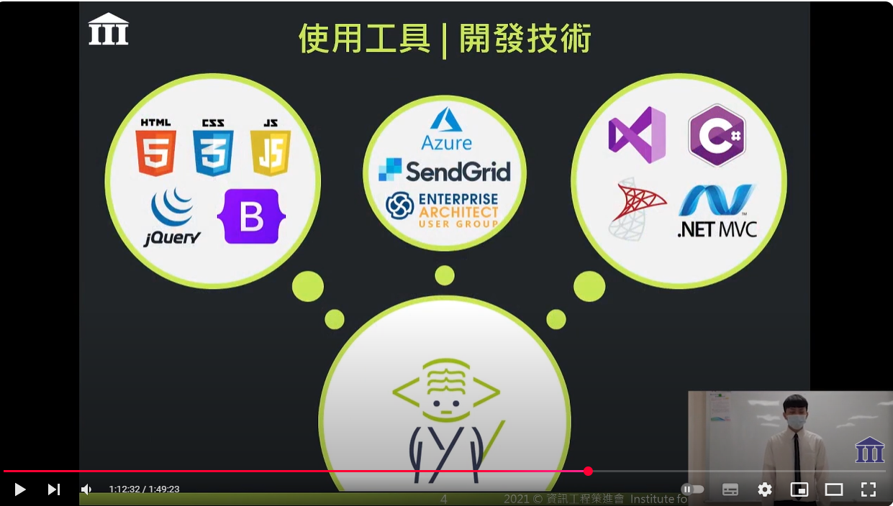

Slide 47
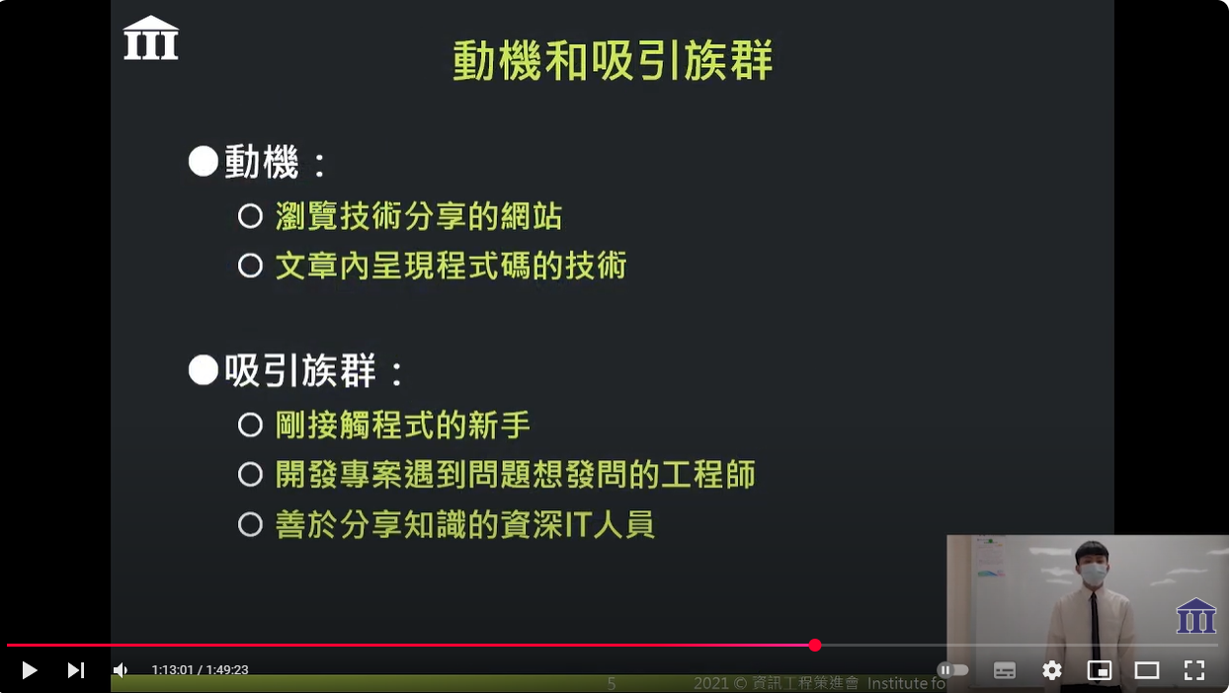

Slide 48
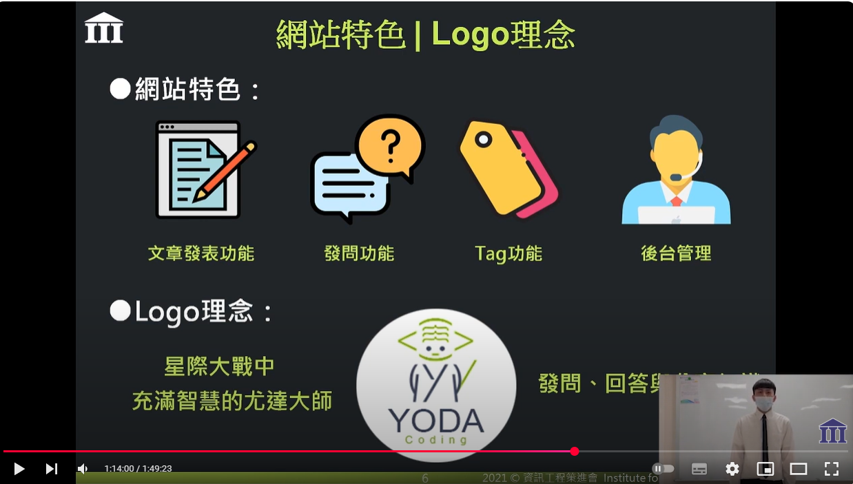

Slide 49
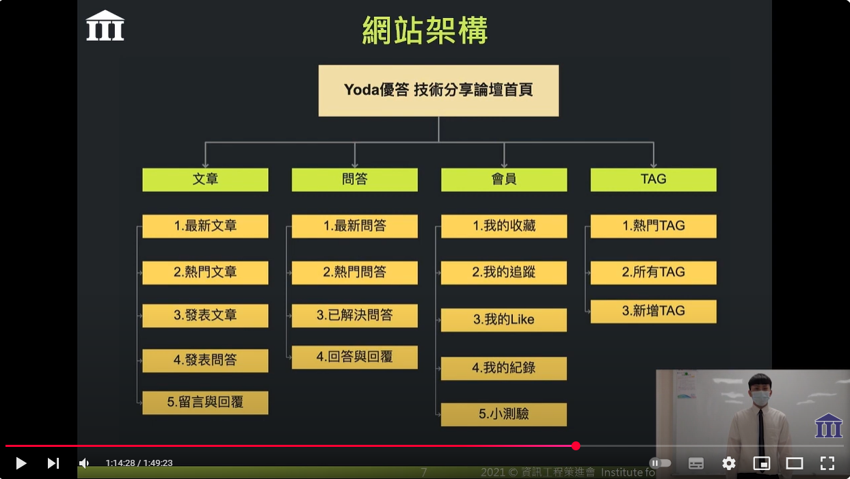

Slide 50
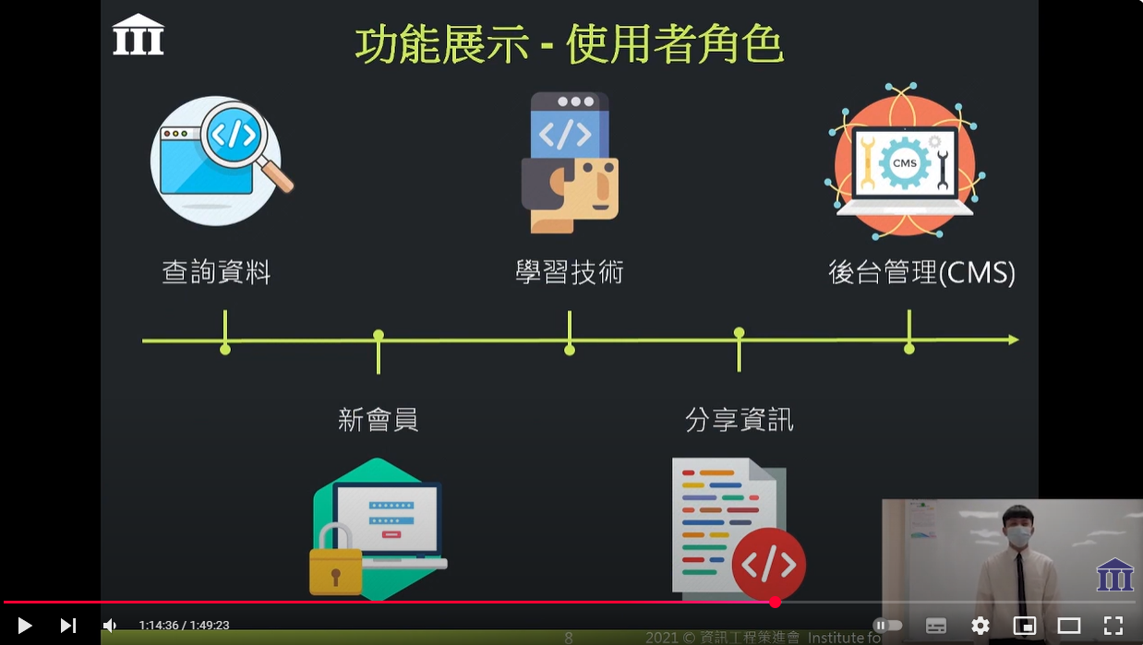

Slide 51
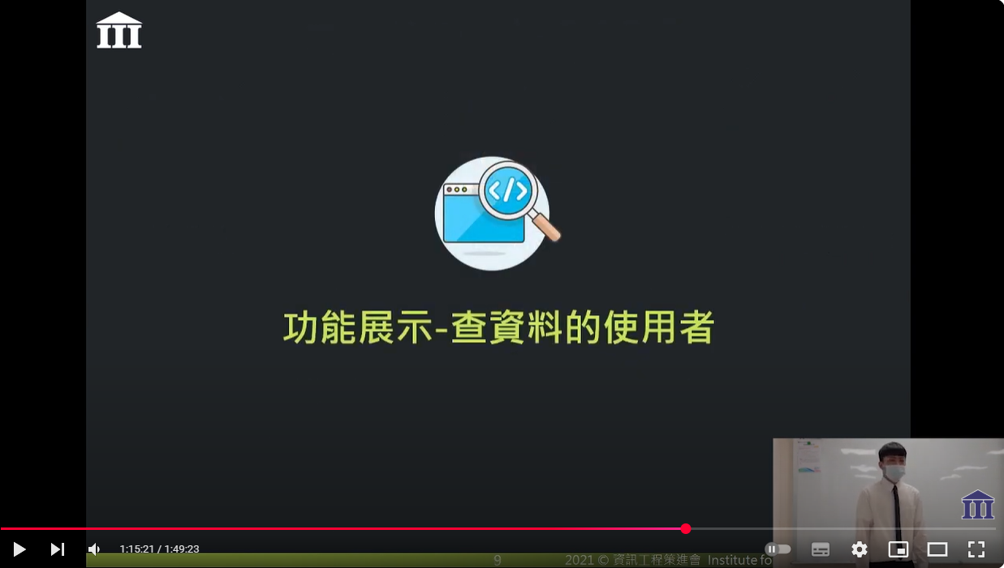

Slide 52


Slide 53


Slide 54
公板

Slide 55
遊戲論壇 GameForum
組別：第一組
組長：許清彰
組員：林楷紘、紀皓騫、熊偉誌、廖士傑
指導老師：許雅婷、錢達智

Slide 56
小組成員與分工介紹
許清彰：商城、結帳畫面、商品頁面、GitHub專案庫建置、資料表設計、企劃書整理、專題說明文件
林楷紘：商城、結帳畫面、商品頁面、GitHub專案庫建置、資料表設計、企劃書整理、專題說明文件
紀皓騫：首頁、新聞區、新聞文章、頁面草圖、初版模板layout、資料表設計
熊偉誌：個人頁面、登入／註冊頁面、設定頁面、系統架構圖、資料表設計
廖士傑：看板頁面(看板類別)、討論區(文章列表)、訂單紀錄

Slide 57
大綱
標題標題標題標題標題標題標題
細項內容內容內容
標題標題標題標題標題標題標題
細項內容內容內容
標題標題標題標題標題標題標題
細項內容內容內容
標題標題標題標題標題標題標題
細項內容內容內容

Slide 58
填入標題，若不會用到請移除此頁
標題
第二層
第三層
第四層
第五層

Slide 59
填入標題，若不會用到請移除此頁
說明文字

Slide 60
填入標題，若不會用到請移除此頁
說明文字說明文字ＡＡ
說明文字說明文字ＢＢ

Slide 61
填入標題，若不會用到請移除此頁

Slide 62
Thank you

